Slide 1
SafeTweet
Adrian Chmiel
Ochrona Danych 2025

Slide 2

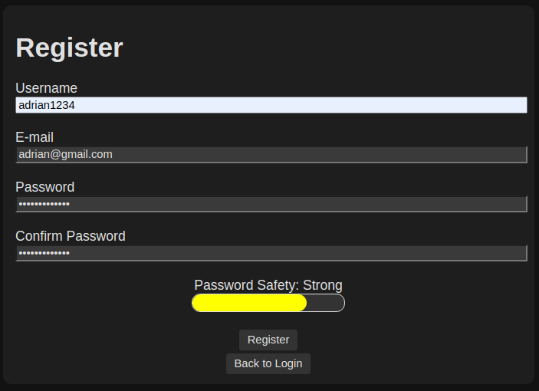
Rejestracja

Slide 3
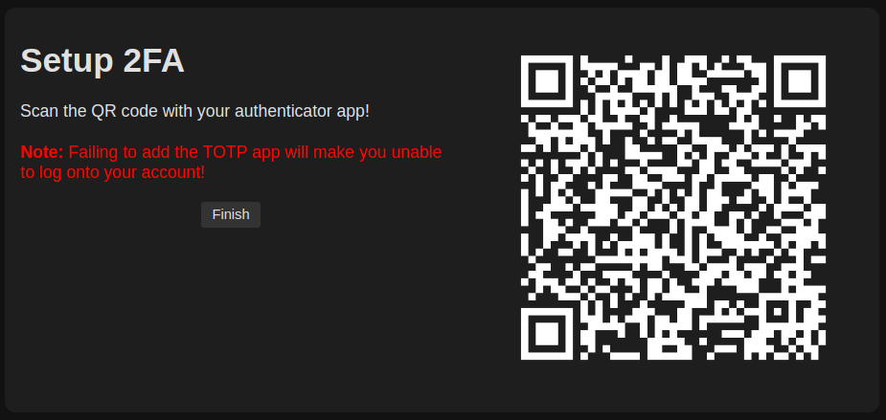
Konfiguracja uwierzytelniania dwuetapowego

Slide 4
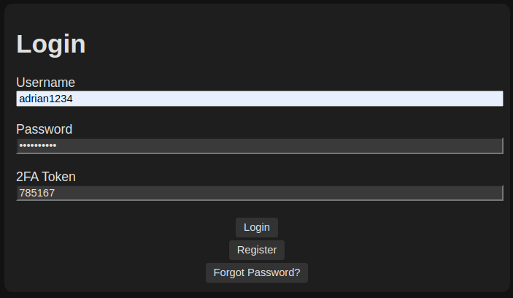
Logowanie

Slide 5
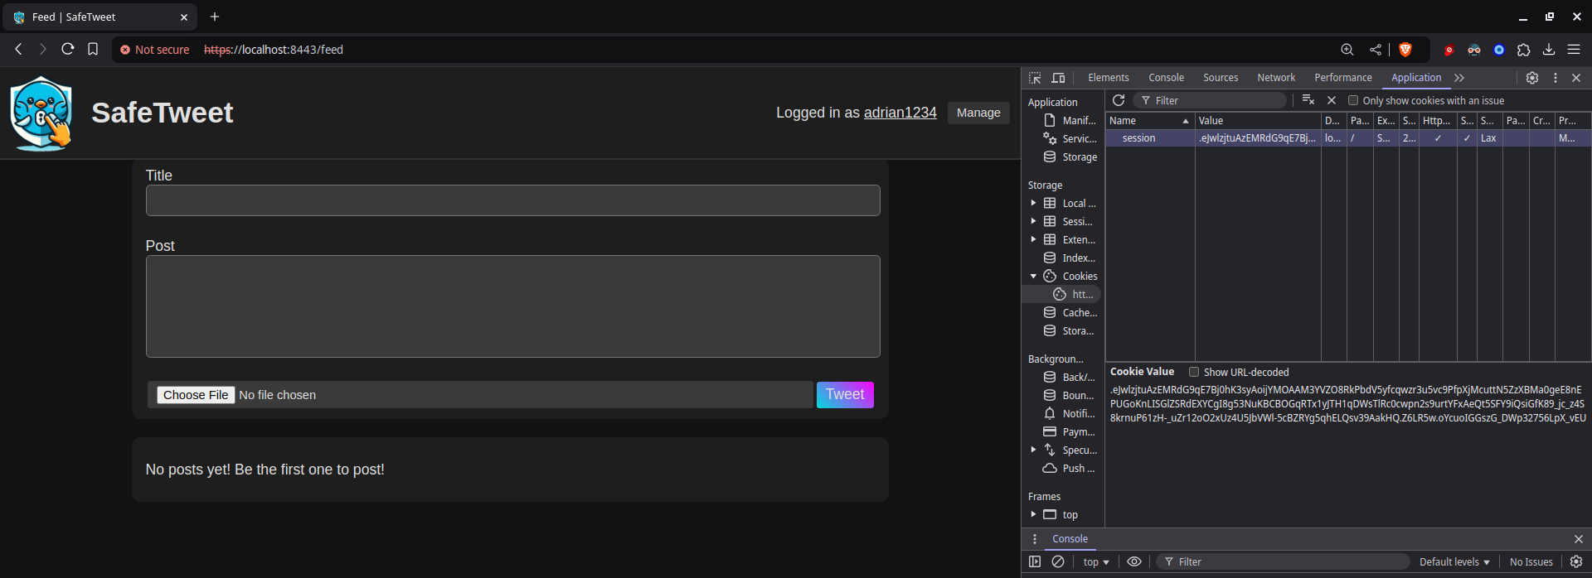
Strona główna (dostępna jedynie po autoryzacji)

Slide 6

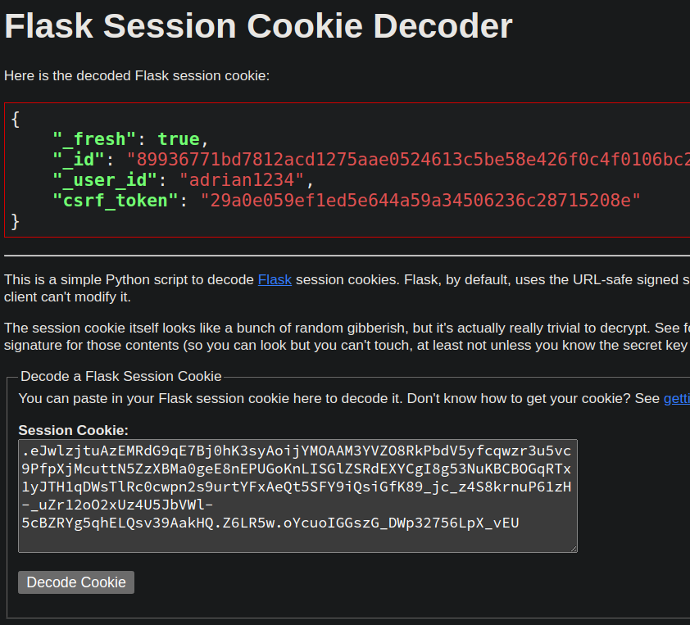
Zawartość ciasteczka sesyjnego
Dana | Znaczenie
_fresh | Oznacza, czy sesja użytkownika jest świeża
_id | Unikalny PODPISANY identyfikator sesji
_user_id | Unikalny identyfikator umożliwiający odtworzenie użytkownika
csrf_token | Token zabezpieczający przed fałszywymi żądaniami

Slide 7
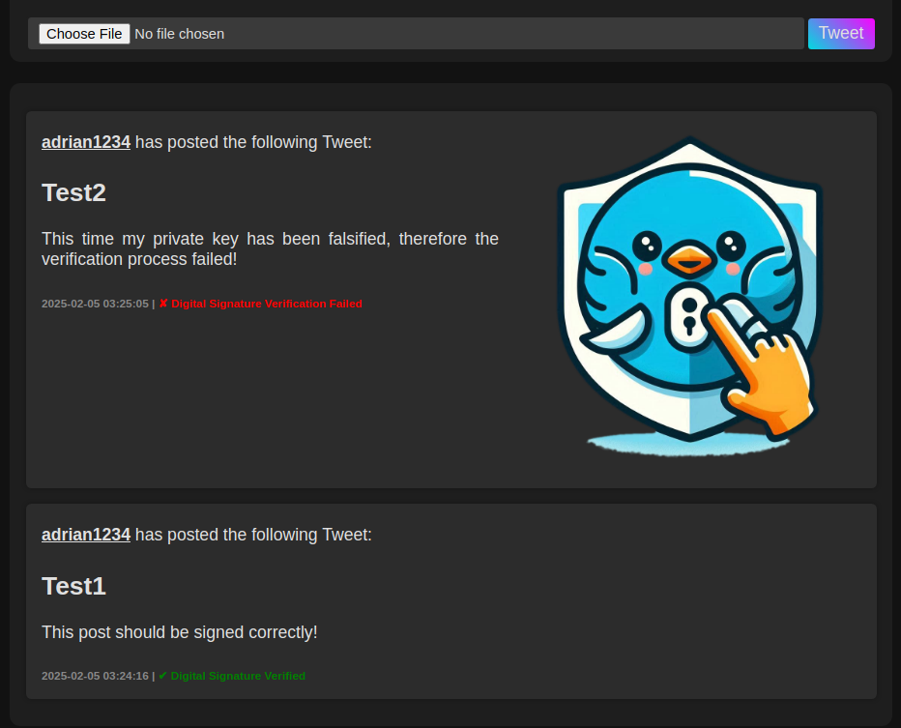
Weryfikacja podpisów

Slide 8
Przechowywanie wrażliwych danych
Hasło – hashowane przy użyciu bcrypt (domyślnie 10-krotnie) oraz dodatkowo dodajemy sól
Sekret TOTP – szyfrowany przy użyciu Fernet oraz ustalonego klucza (tutaj zależy nam, aby proces był odwracalny)

Slide 9
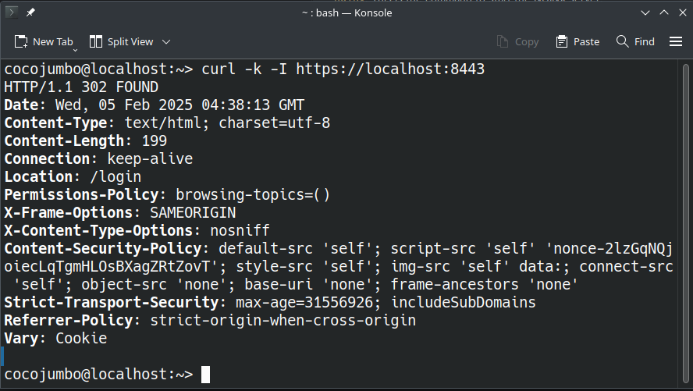
Pozostałe zabezpieczenia
Zdefiniowanie ścisłej Content-Security-Policy
Wymuszanie używania HTTPS na wszystkich domenach
Ukrycie nagłówka Server informującego o użytym serwerze WWW i jego wersji

Slide 10
Resetowanie hasła
Konieczność posiadania tego, konkretnego linku, który przychodzi jedynie na e-maila
Dopóki zmiana nie zostanie wykonana, poprzednie hasło jest nadal funkcjonalne
Od razu po zmianie hasła, konieczne jest ponowne ustawienie 2FA

